Slide 1
세일스 컴바인
201410697 양지원
201615383 김성연

Slide 2
CONTENTS
01
02
03
프로젝트 의의
팀원 별 역할 & 구현 결과
웹사이트 시연

Slide 3
01
프로젝트 의의

Slide 4




01.
프로젝트 의의
샘소나이트
한나앤더슨
…

Slide 5
01.
프로젝트 의의
구하기 어려운 할인 코드
너무 많은 사이트 종류
사이트마다 다르게 올라오는 실시간 특가정보를 알기 힘듦
샘소나이트
한나앤더슨
…

Slide 6




01.
프로젝트 의의
샘소나이트
한나앤더슨
…

Slide 7
01.
프로젝트 의의
여전히 많은 사이트 종류
페이지 가독성 떨어짐
사이트마다 다른 운영방식
샘소나이트
한나앤더슨
…

Slide 8

01.
프로젝트 의의
샘소나이트
한나앤더슨
…

Slide 9

01.
프로젝트 의의
페이지 가독성 향상
한 사이트에서 빠르고 다양하게 세일 정보들 열람 가능
할인쿠폰 획득이 용이함
샘소나이트
한나앤더슨
…

Slide 10
02
팀원 별 역할 & 구현 결과

Slide 11
02.
팀원 별 역할 & 구현 결과
양지원
김성연
기본적인 크롤링 구현
크롤링 세부사항 구현
DB 연동, 웹서버 구현
기본적인 크롤링 구현
반응형 웹사이트 구성
웹사이트 디자인
Python
Bash shell script
Python
PHP
CSS
Pycharm
Putty
APM server
Pycharm
DreamWeaver

Slide 12
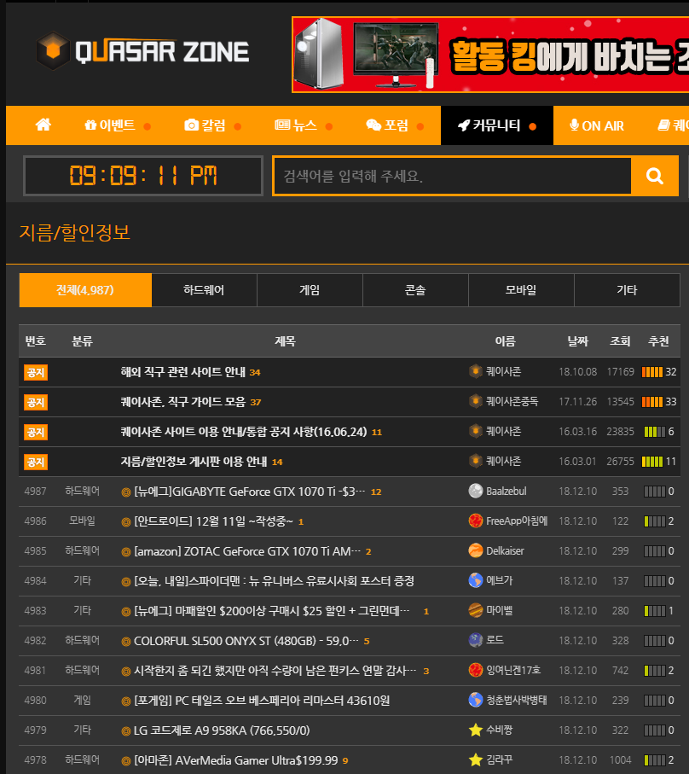
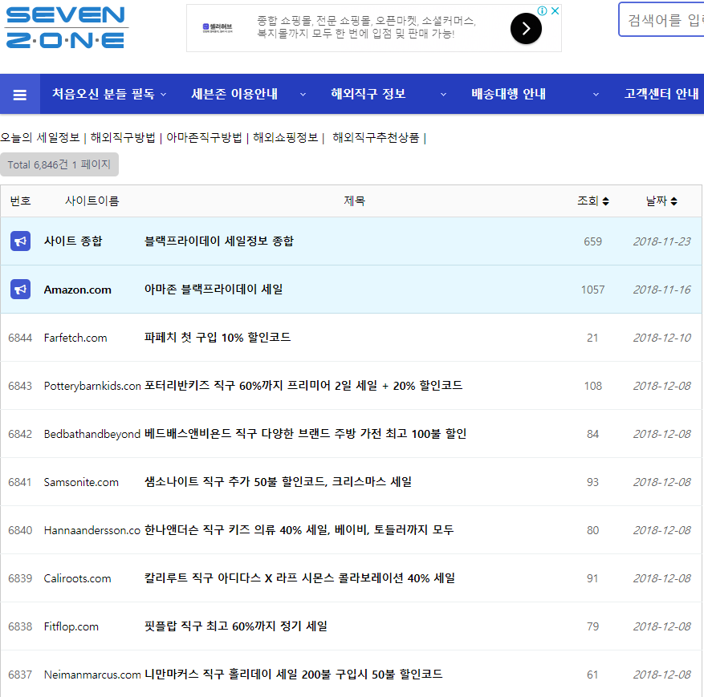
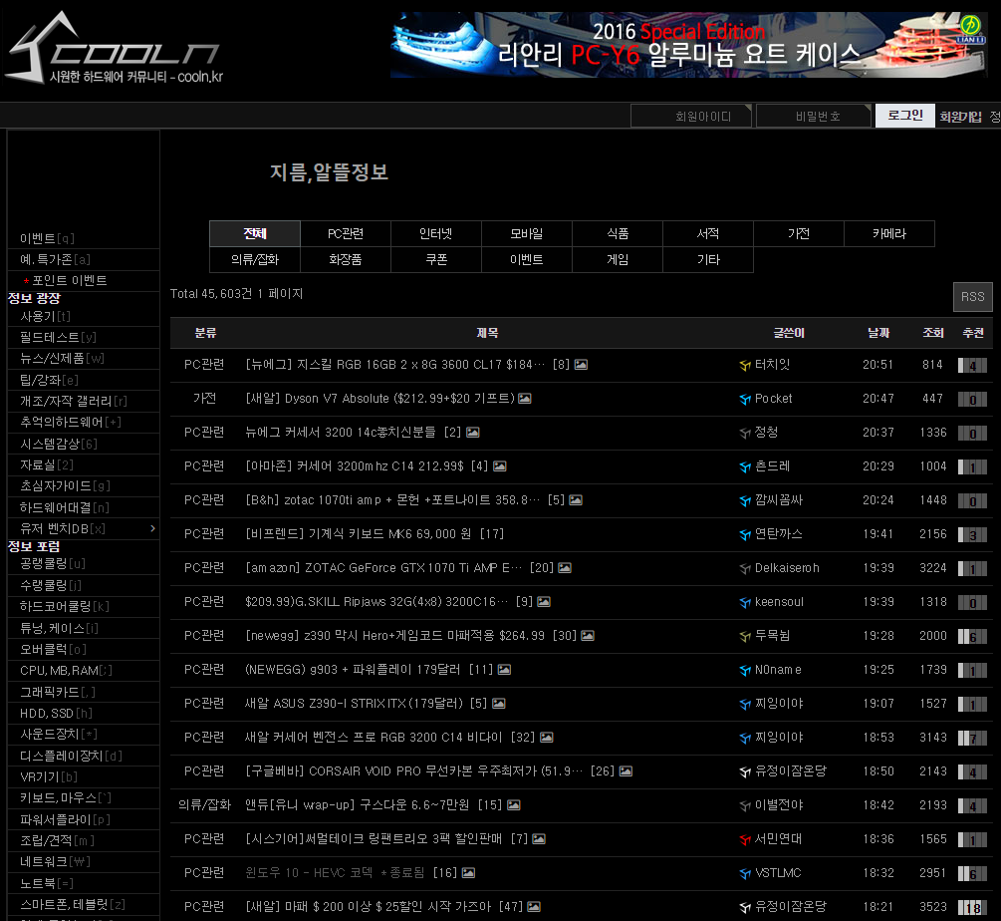
02.
팀원 별 역할 & 구현 결과
양지원
퀘이사존, 세븐존, 쿨앤조이 페이지 크롤링

Slide 13
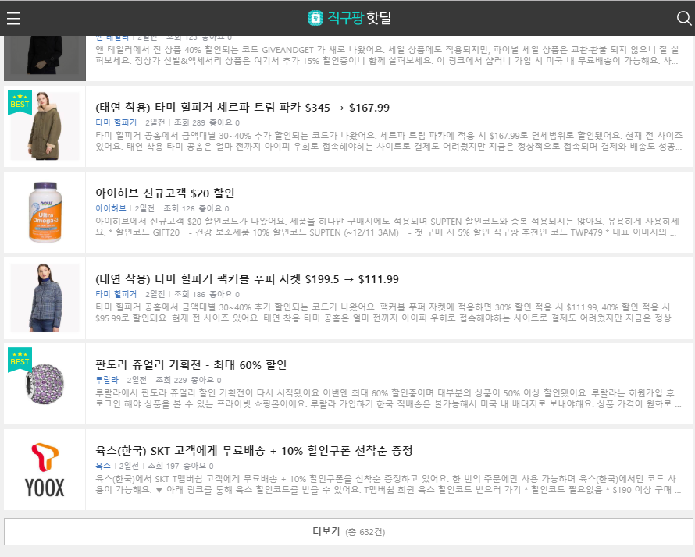
02.
팀원 별 역할 & 구현 결과
Selenium과 Phantom JS를 사용하여 직구팡 웹페이지의 동적 크롤링 구현
양지원

Slide 14
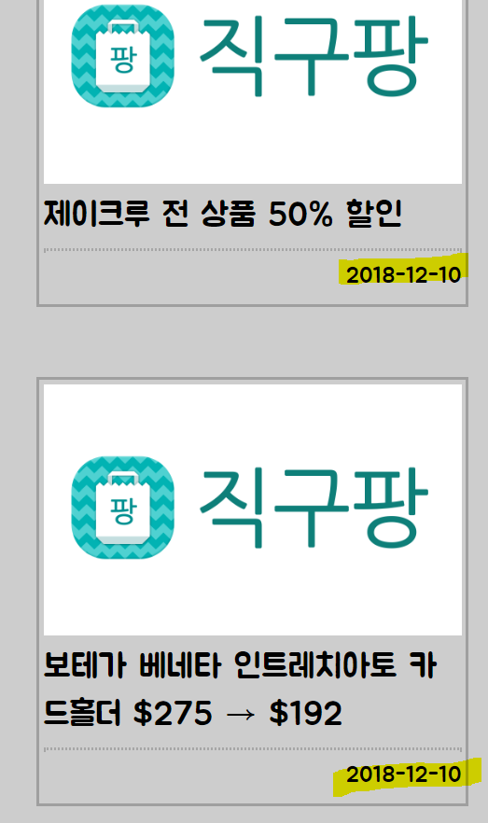
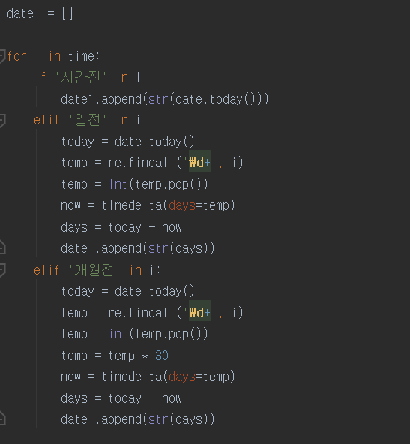
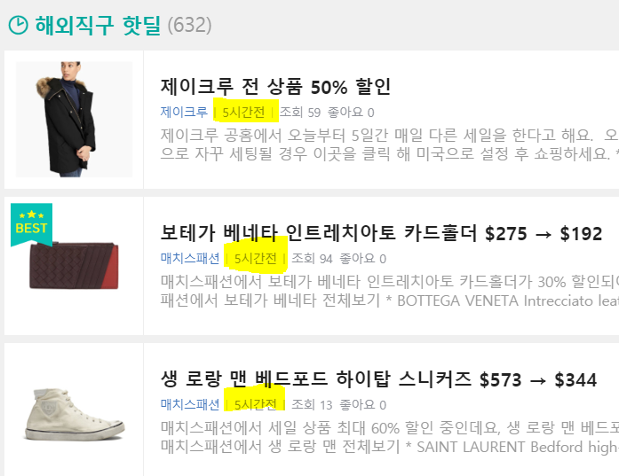
02.
팀원 별 역할 & 구현 결과
양지원
사이트마다 다른 날짜 형식을 최대한 통일

Slide 15
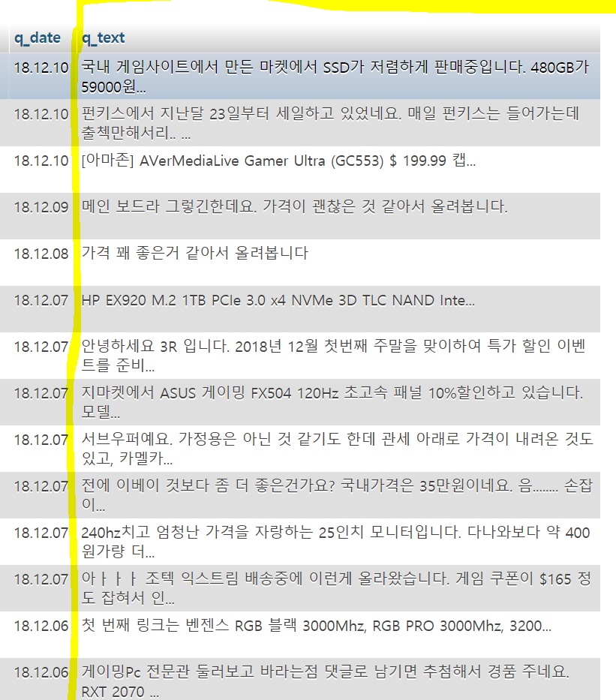
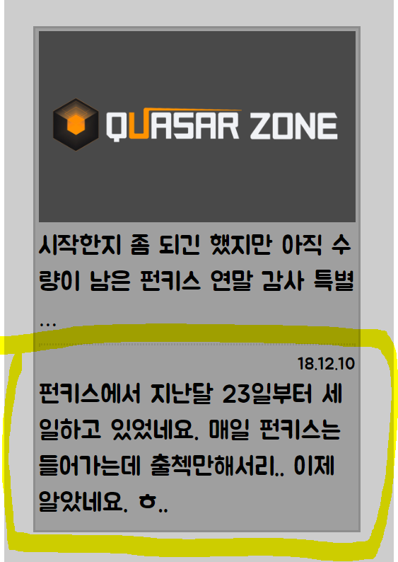
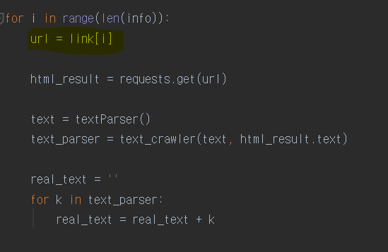
02.
팀원 별 역할 & 구현 결과
양지원
페이지에서 타이틀의 링크를 통해 게시글 내용 크롤링

Slide 16
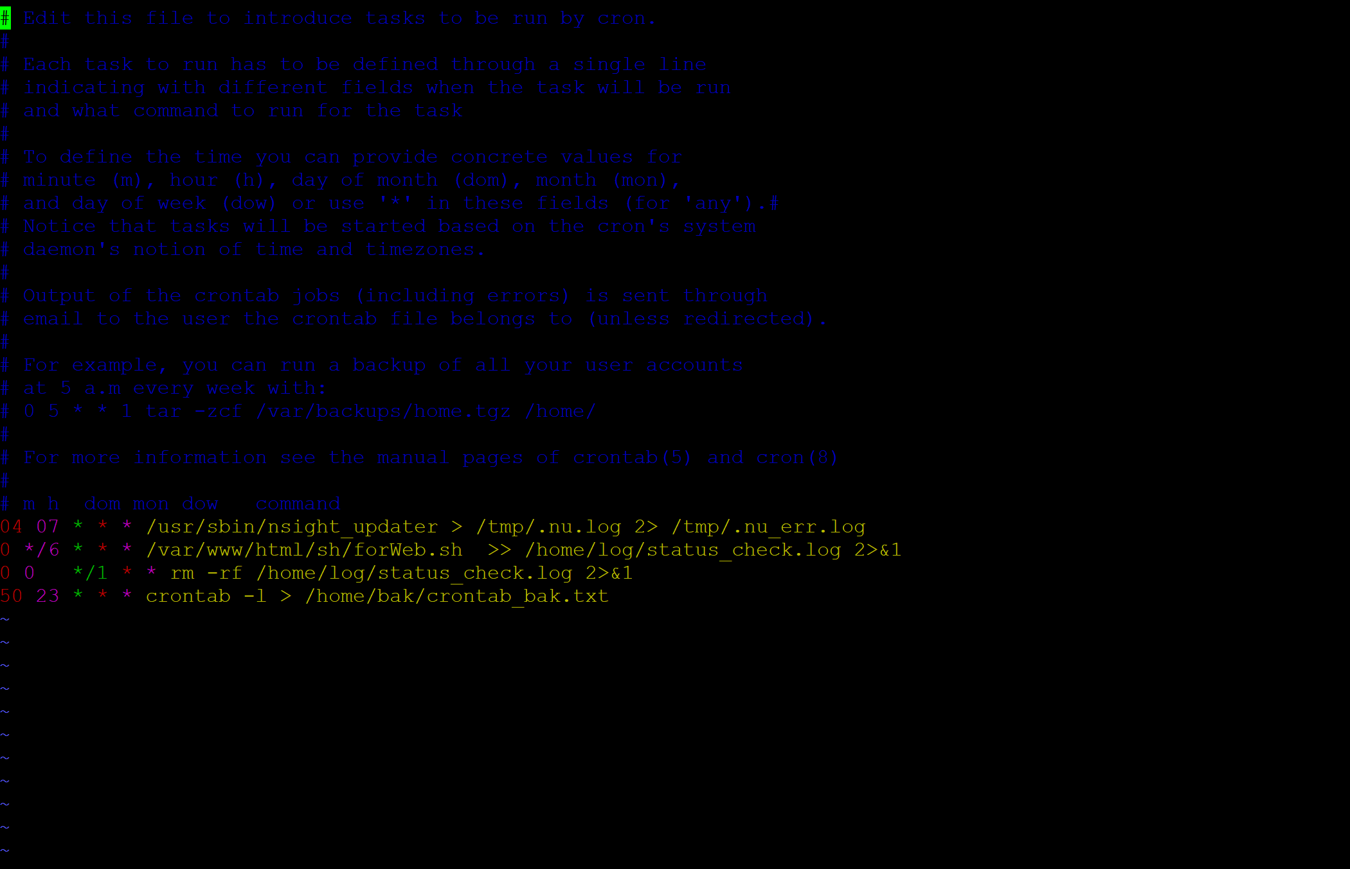
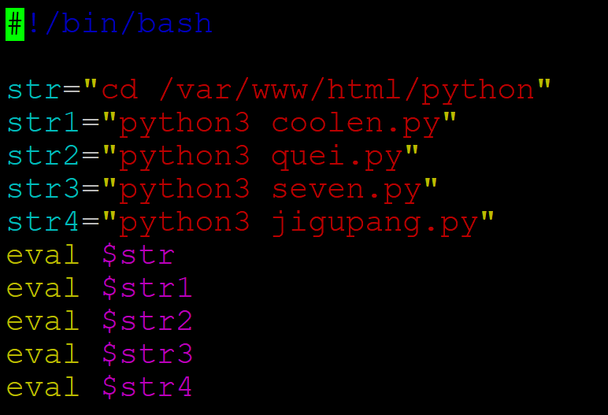
02.
팀원 별 역할 & 구현 결과
Crontab과 Shell Script를 이용하여 주기적으로 각 사이트를 크롤링 할 수 있도록 구현
양지원
Notes:
6시간마다 포웹이라는 쉘스크립트를 실행시키고 로그를 남김
매일 0시에 로그를 지움
크론탭 작업목록을 크론탭 백에 저장

Slide 17
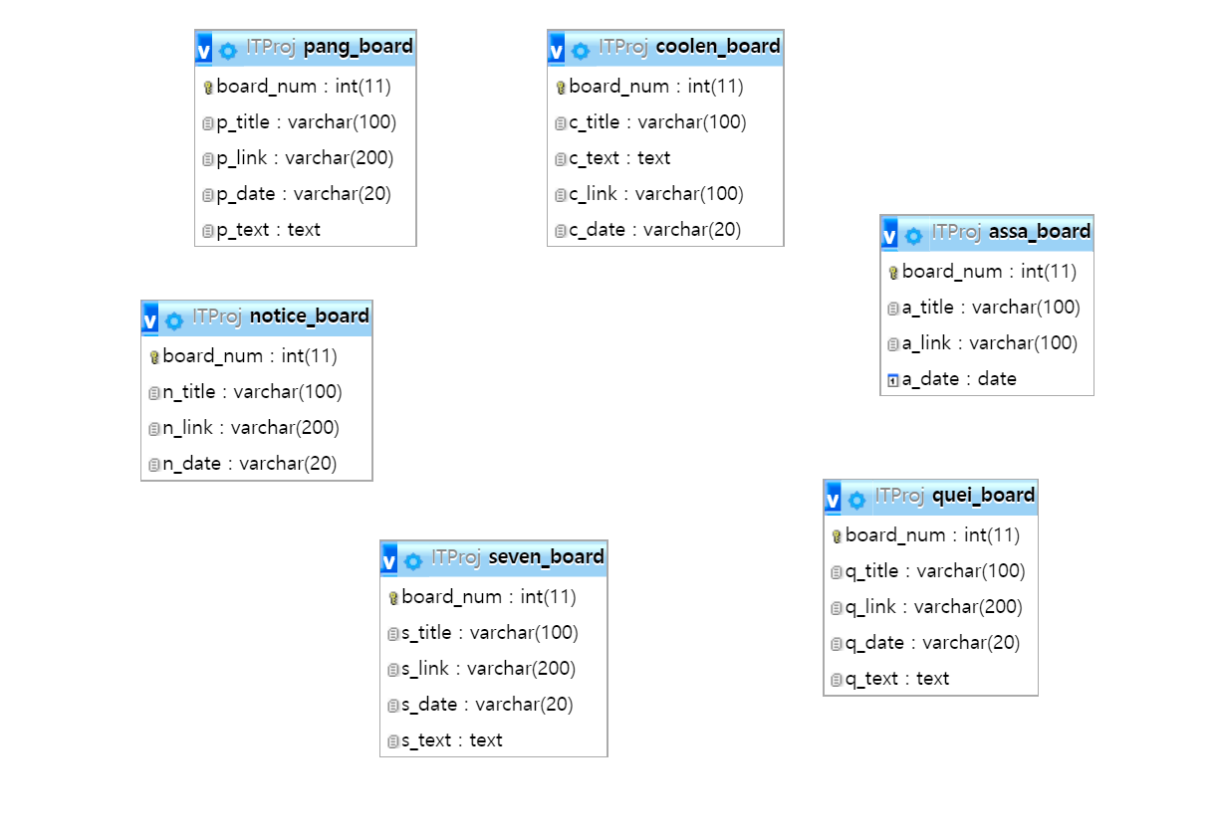
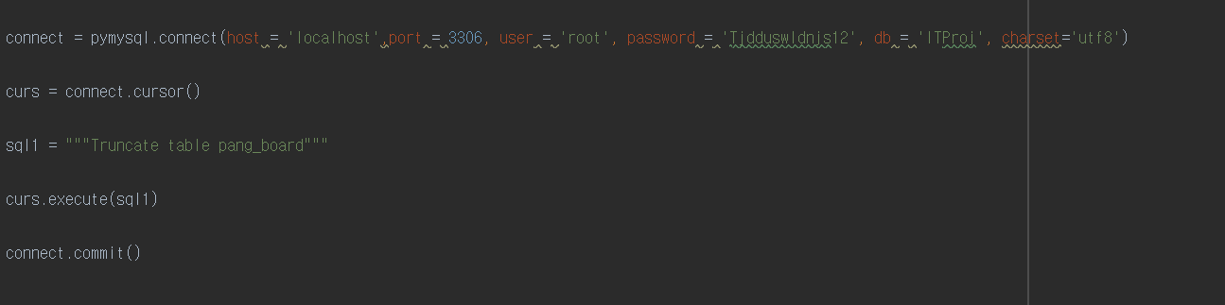
02.
팀원 별 역할 & 구현 결과
양지원
DB 구축, 파이썬 크롤러와 DB 연동

Slide 18
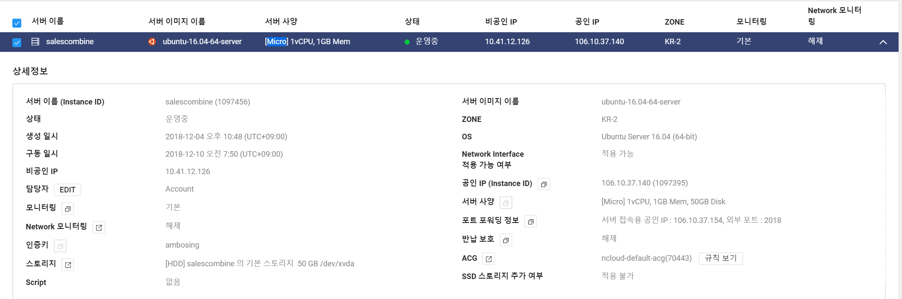
02.
팀원 별 역할 & 구현 결과
양지원
네이버 Ncloud를 이용한 웹서버 구축

Slide 19
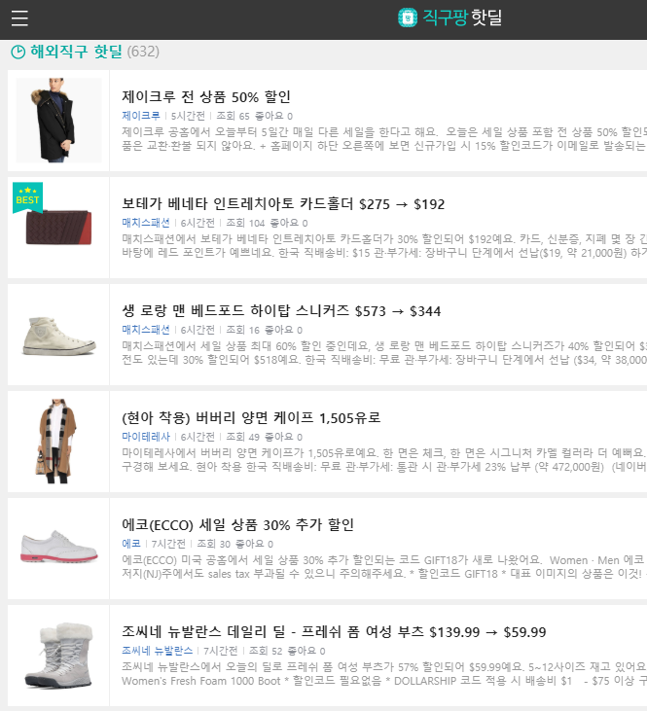
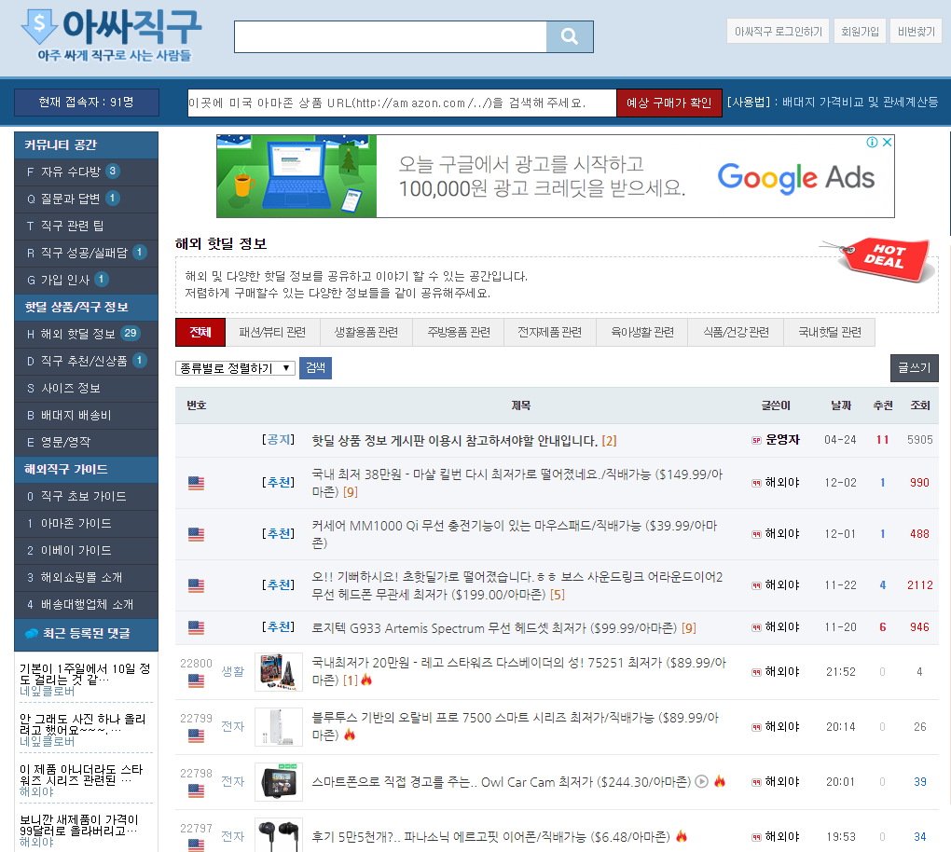
02.
팀원 별 역할 & 구현 결과
김성연
직구팡, 아싸직구 페이지 크롤링

Slide 20
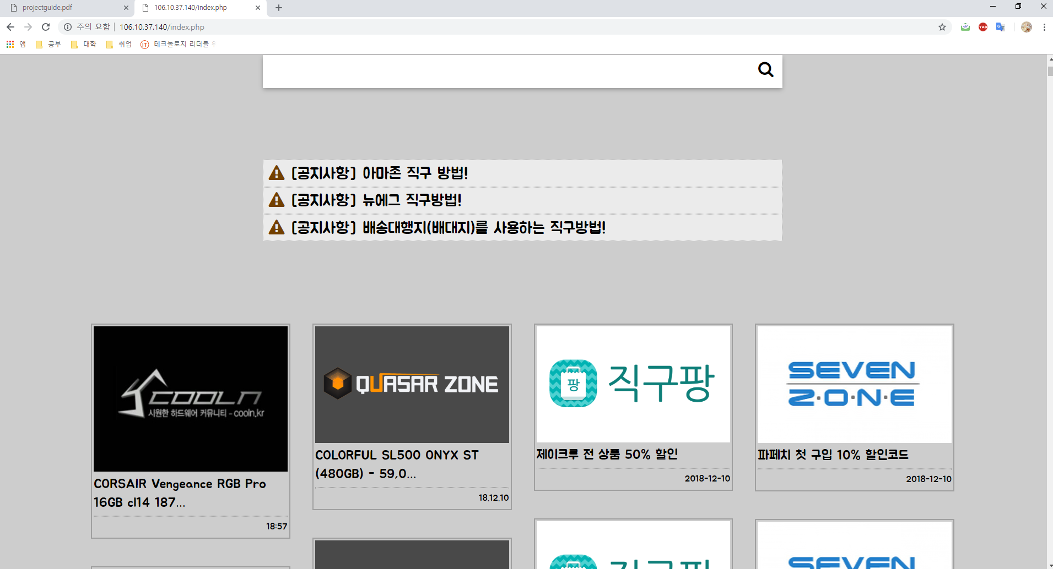
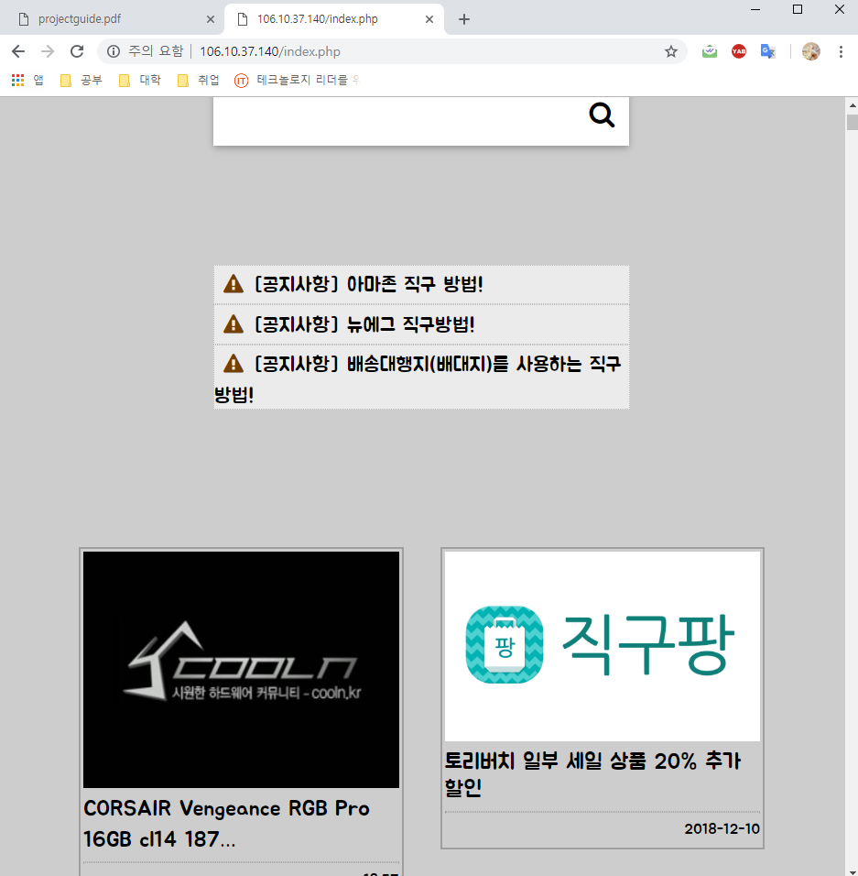
02.
팀원 별 역할 & 구현 결과
데이터베이스에 저장된 정보를 PHP를 통해 웹페이지로 구성
김성연
CSS를 이용한 반응형 웹페이지 구현, 전체적인 페이지 디자인

Slide 21
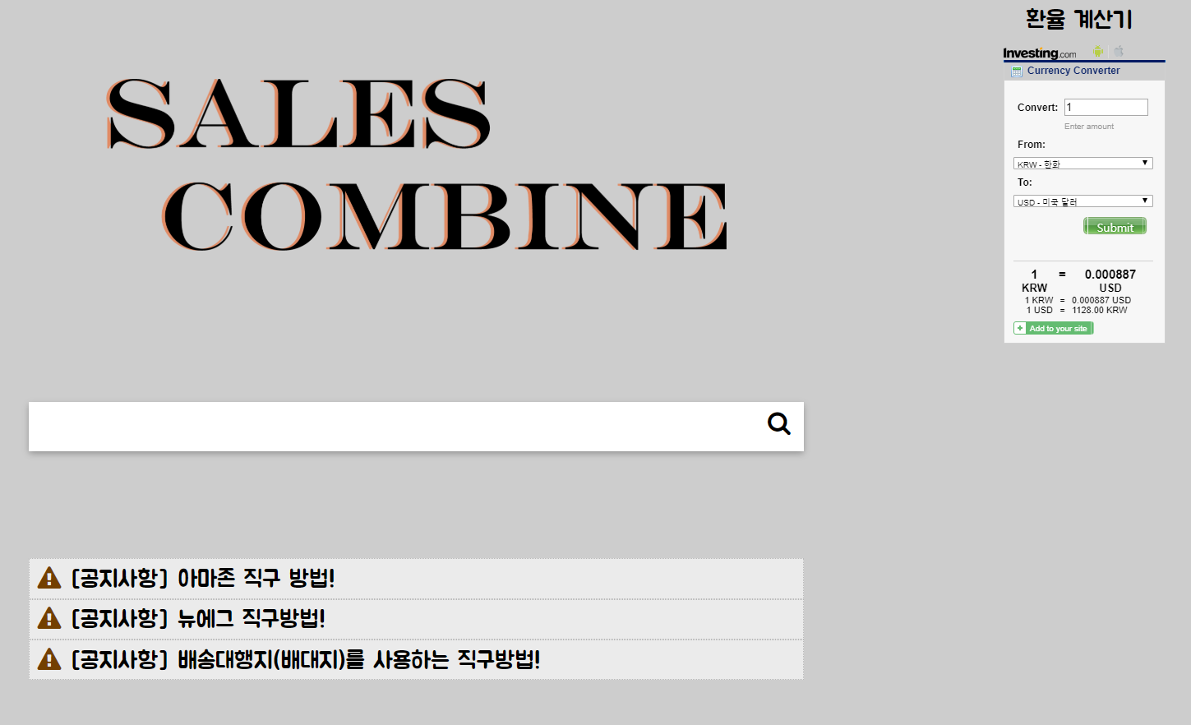
02.
팀원 별 역할 & 구현 결과
김성연
웹페이지에 환율 계산기 api 적용

Slide 22
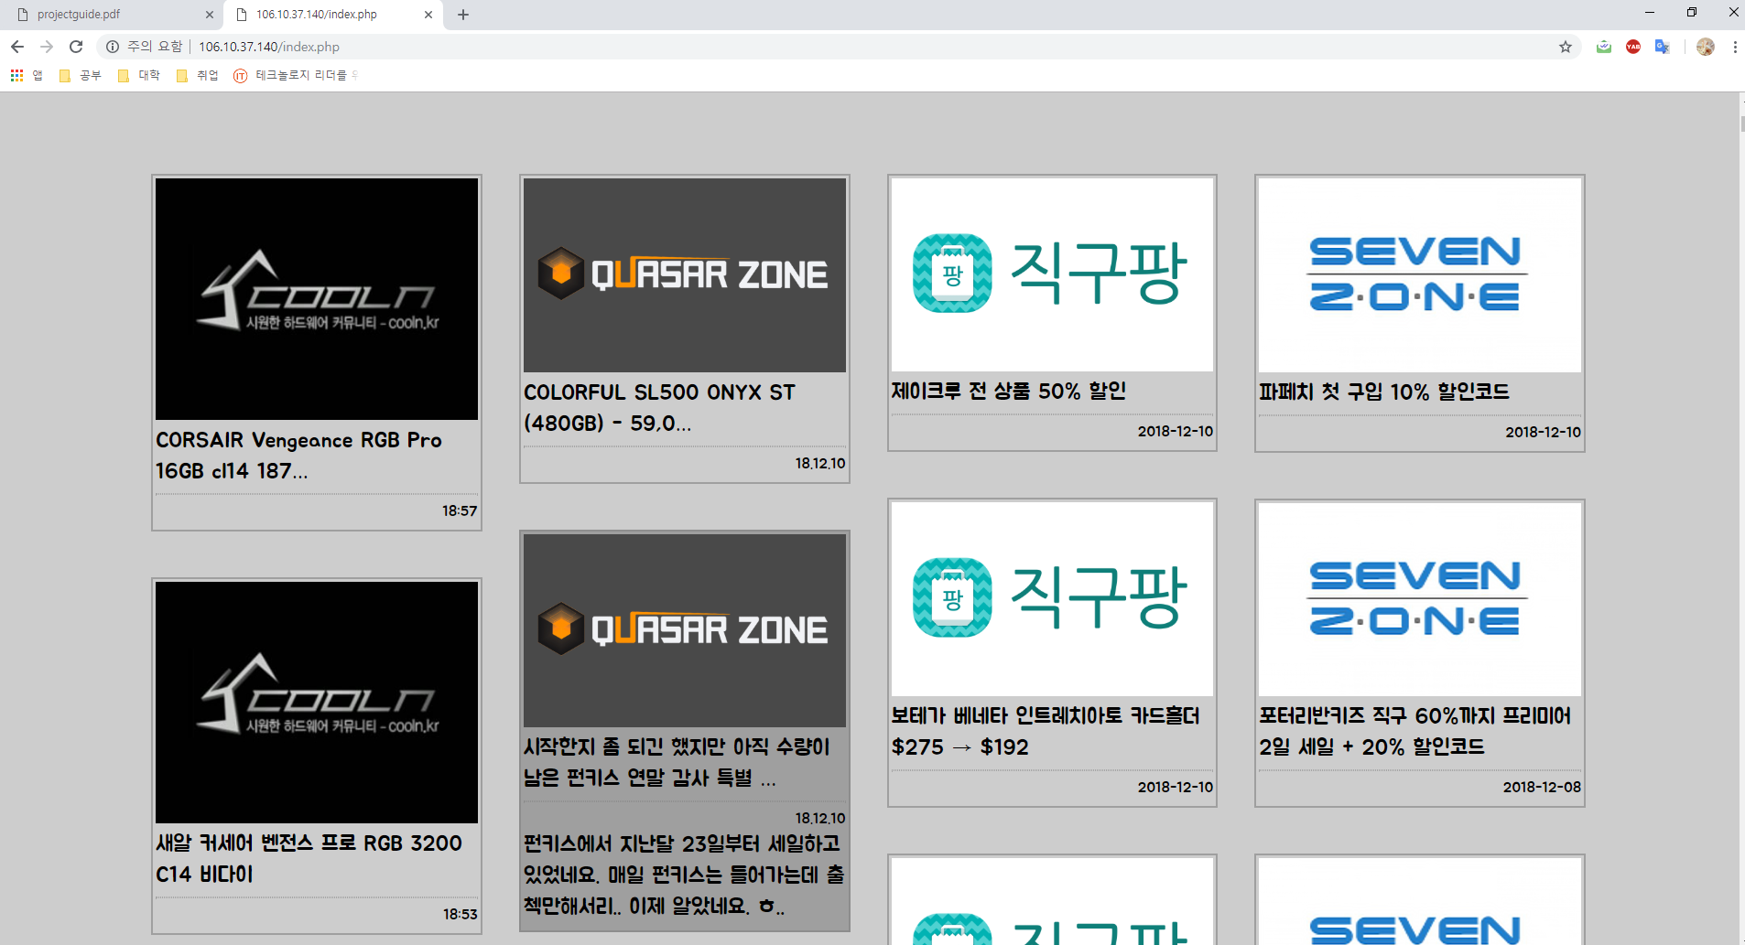
02.
팀원 별 역할 & 구현 결과
김성연
마우스가 아이템에 올라가면 내용의 일부가 나타나도록 구현

Slide 23
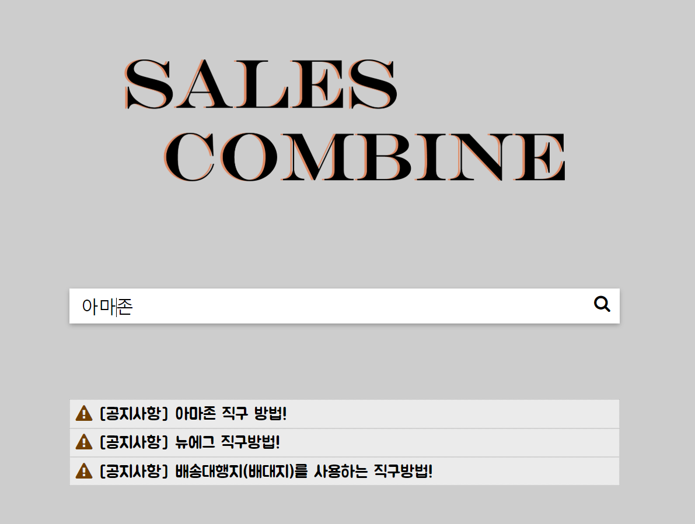
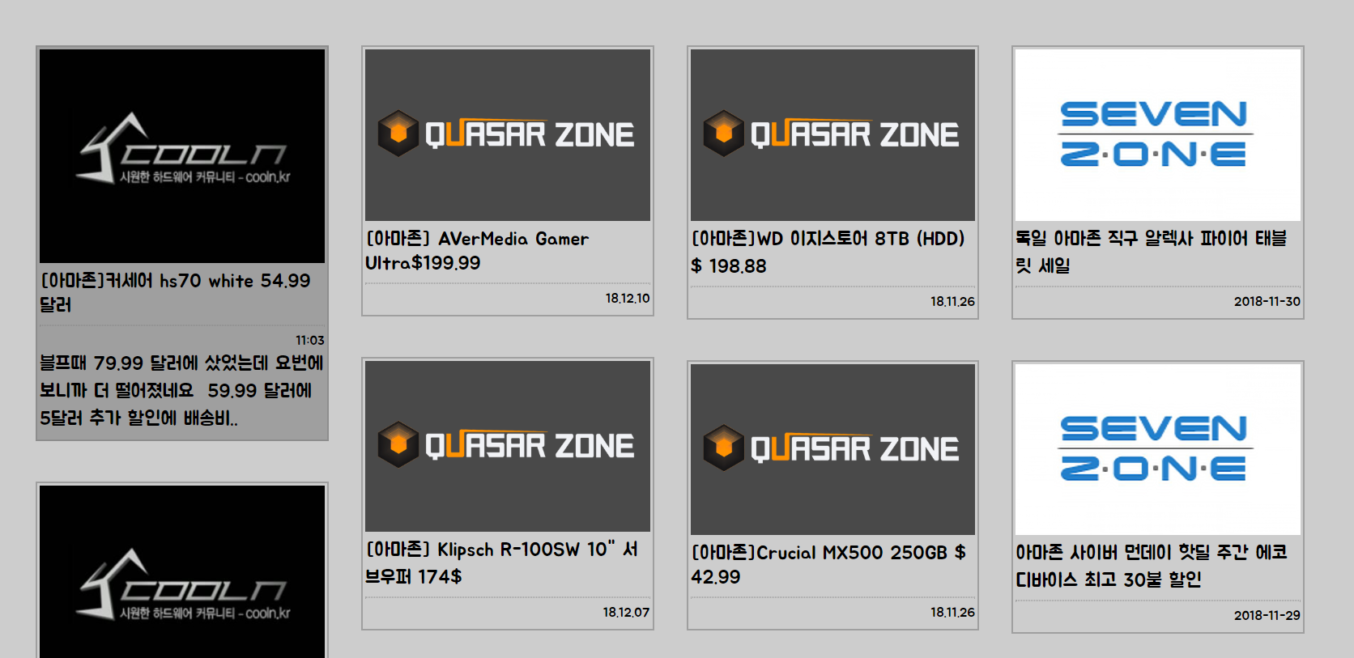
02.
팀원 별 역할 & 구현 결과
김성연
검색한 내용에 관한 게시글만 페이지에 나타나도록 검색창 구현

Slide 24
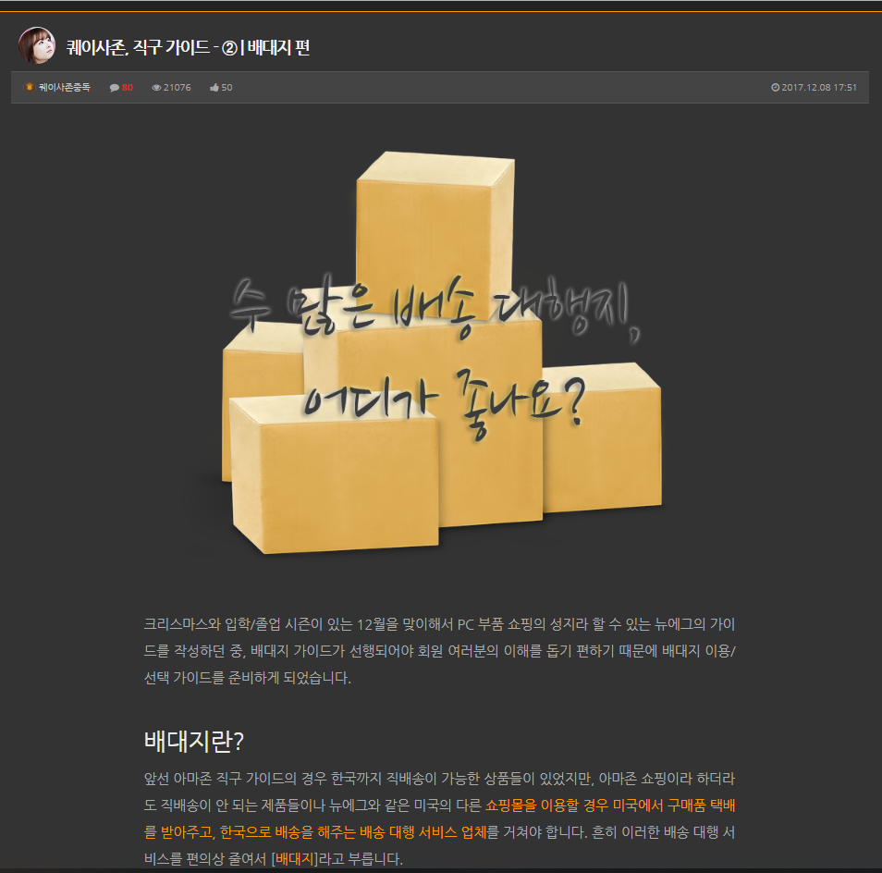
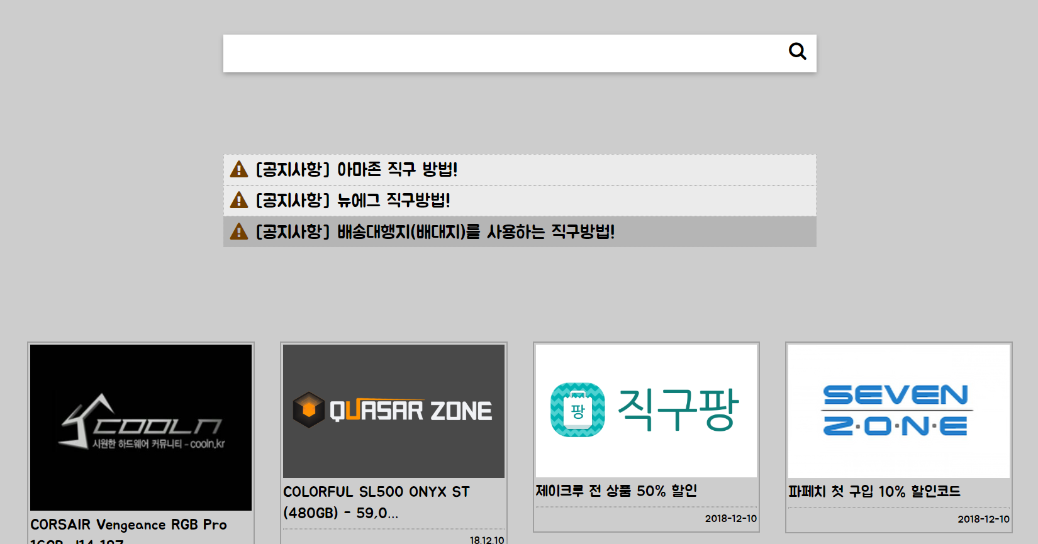
02.
팀원 별 역할 & 구현 결과
김성연
공지사항, 아이템을 클릭했을 시 새로운 탭을 열어 해당 링크로 넘어가도록 구현

Slide 25
03
웹사이트 시연

Slide 26
03.
웹사이트 시연
http://106.10.37.140/index.php

Slide 27
Thank you
감사합니다

